Slide 1
Куртамышский сельскохозяйственный техникум – филиал ФГБОУ ВО «Курганская ГСХА»
Работа и мощность тока.
Закон Джоуля - Ленца
урок физики
1 курс
Преподаватель физики: Маслова Ольга Александровна

Slide 2
«То, что запомнил, – уйдёт,
то, что понял, – останется»

Slide 3
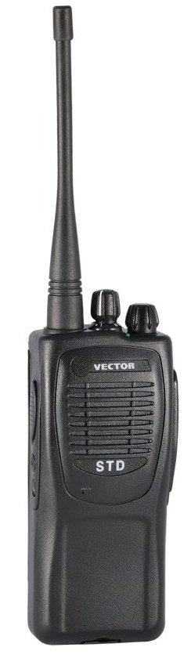
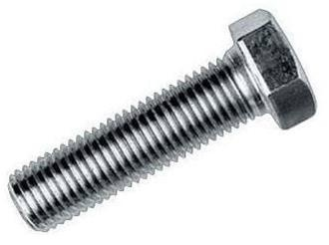
Разгадайте ребус
٫٫٫
л
А
РА БОТ А
Ответ

Slide 4
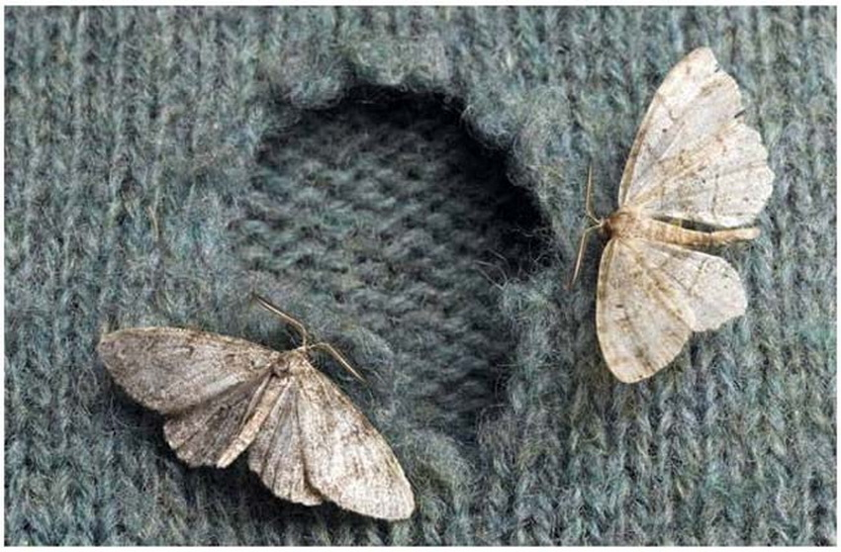
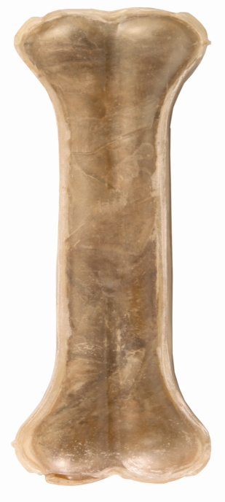
Разгадайте ребус
٫٫
К=Н
щ
Ответ
МО Щ НОСТЬ

Slide 5
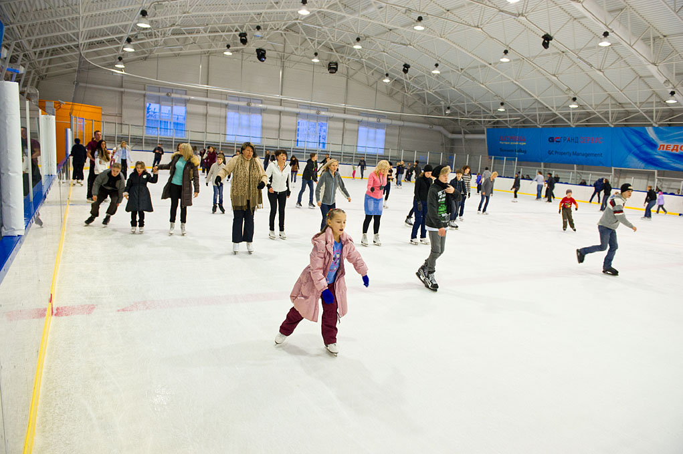
Разгадайте ребус
٫٫
Ответ
ТОК

Slide 6
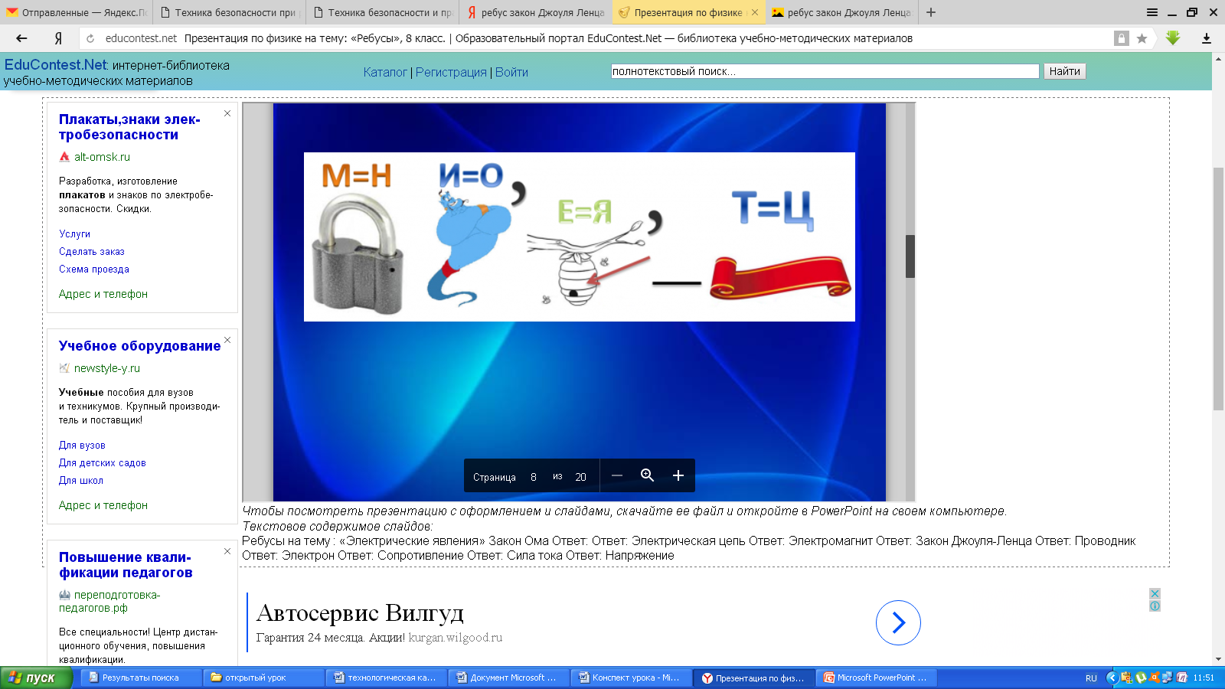
Спираль нагрелась докрасна,
Хоть и горела недолго она.
Руку подставив, тепло ощущает,
Спросишь: «Какое количество тепла спираль выделяет?»
Найти тебе ответ труда не составляет,
Из какого он закона вытекает?
Ответ
Закон Джоуля - Ленца

Slide 7
Тема урока: «Работа и мощность тока. Закон Джоуля – Ленца»

Slide 8
Задачи занятия
Узнать …
Научиться …
понятия работы и мощности электрического тока, их формулы.
применять формулы работы и мощности тока и закон Джоуля – Ленца при решении задач.

Slide 9
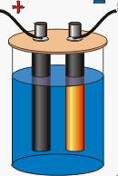
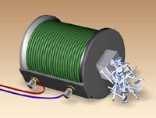
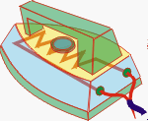
Прохождение тока по проводнику всегда сопровождается хотя бы одним из особых явлений – действий тока
(химическое, магнитное и тепловое).

Slide 10
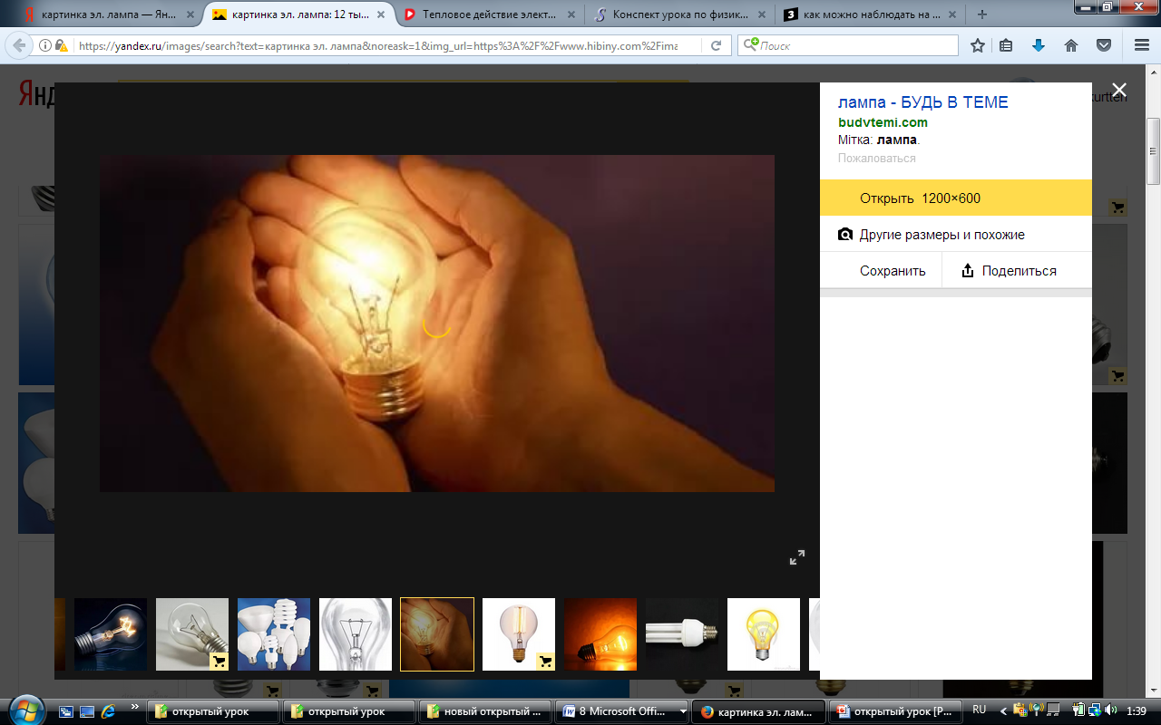

Slide 11
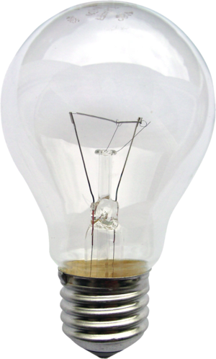
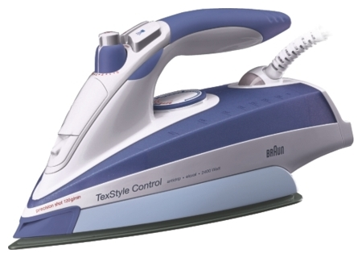
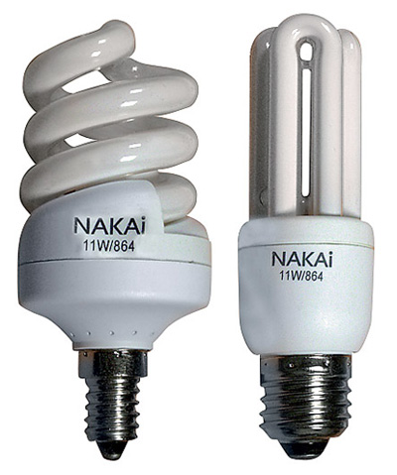
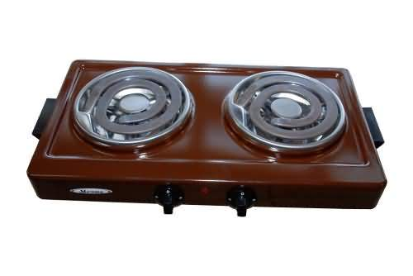
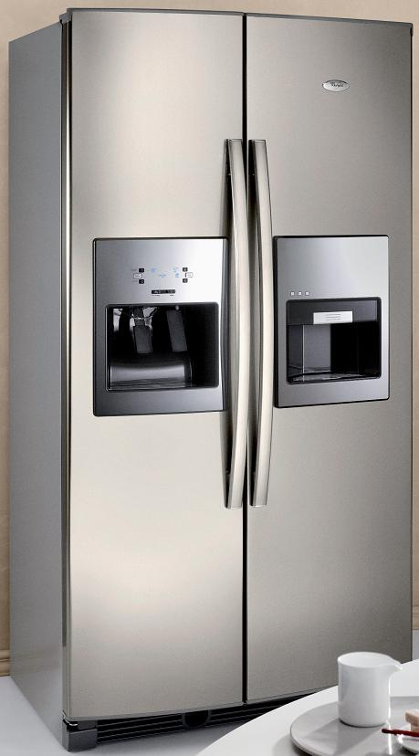
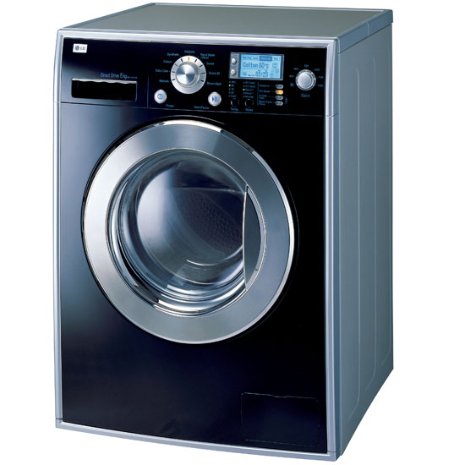
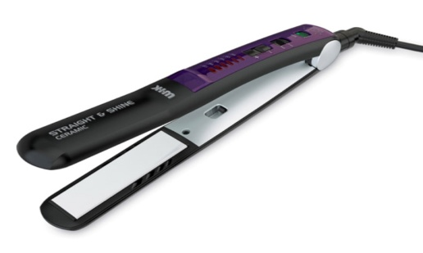
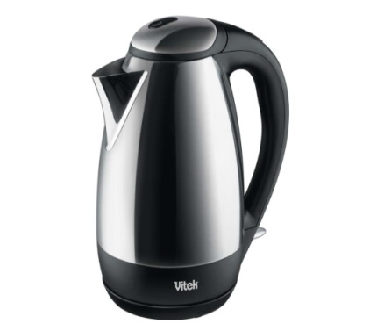
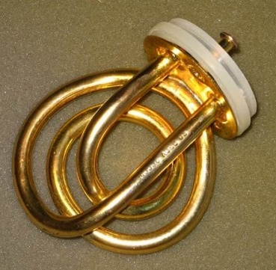
Применение теплового действия тока

Slide 12
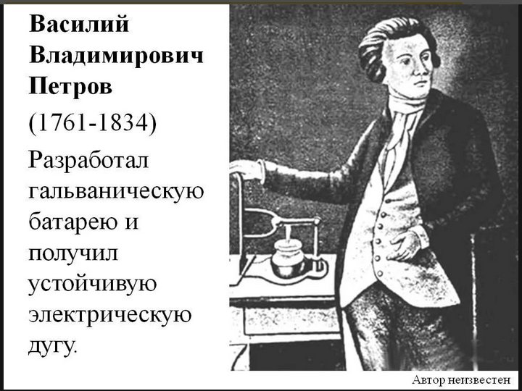
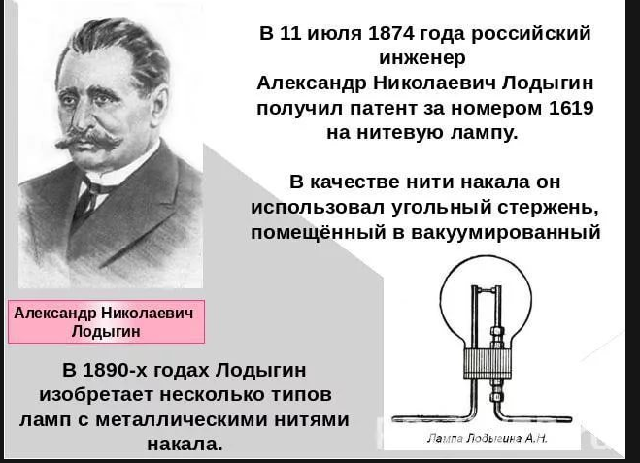

Slide 13
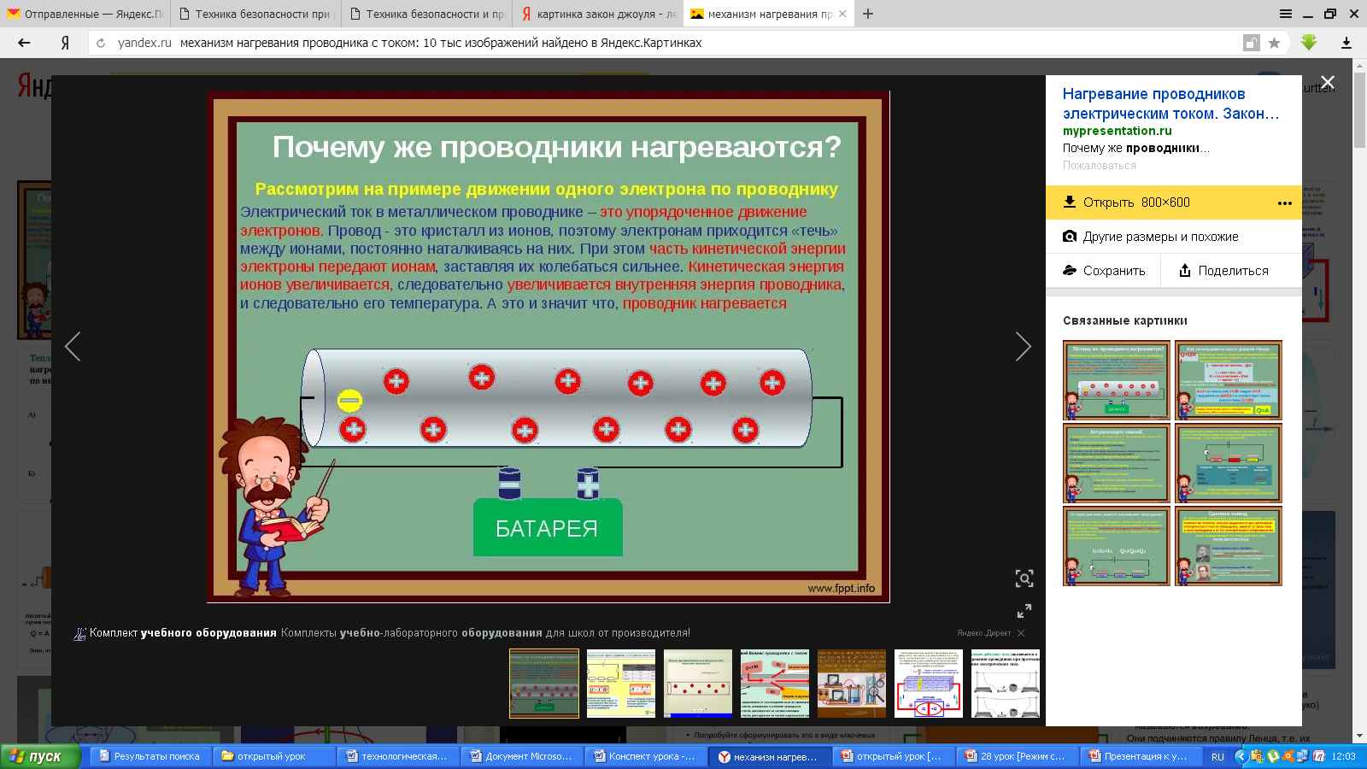
Почему же проводники нагреваются?

Slide 14
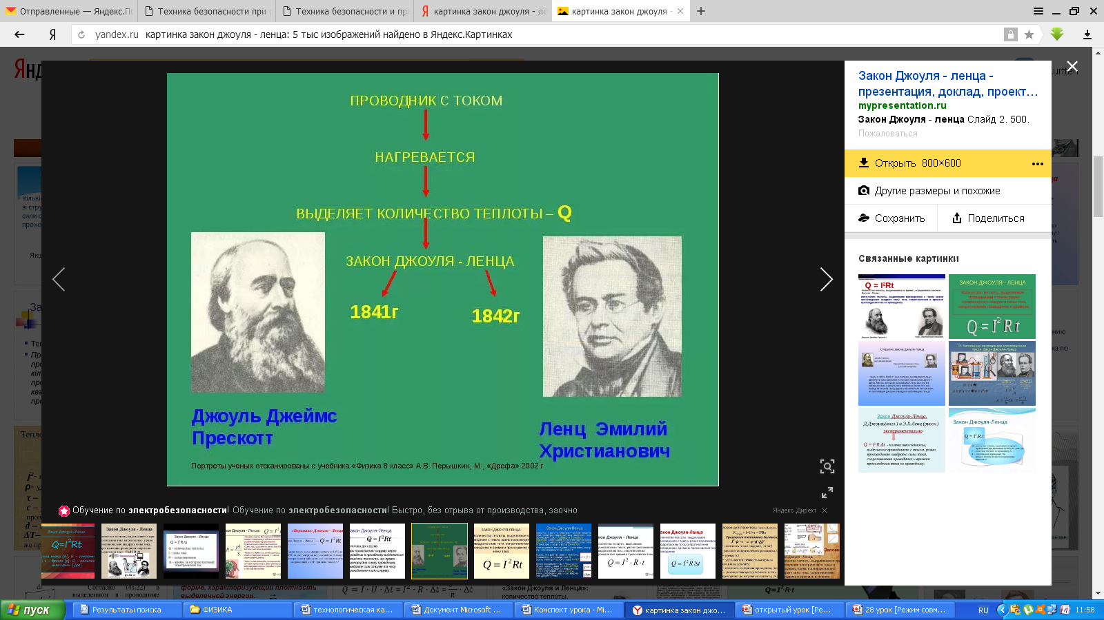
Закон Джоуля- Ленца

Slide 15
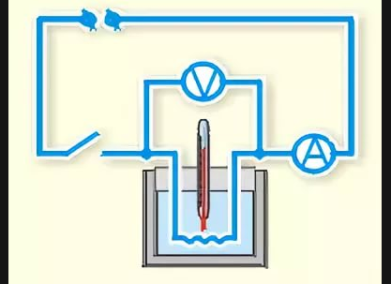
Схема опыта Джоуля- Ленца

Slide 16
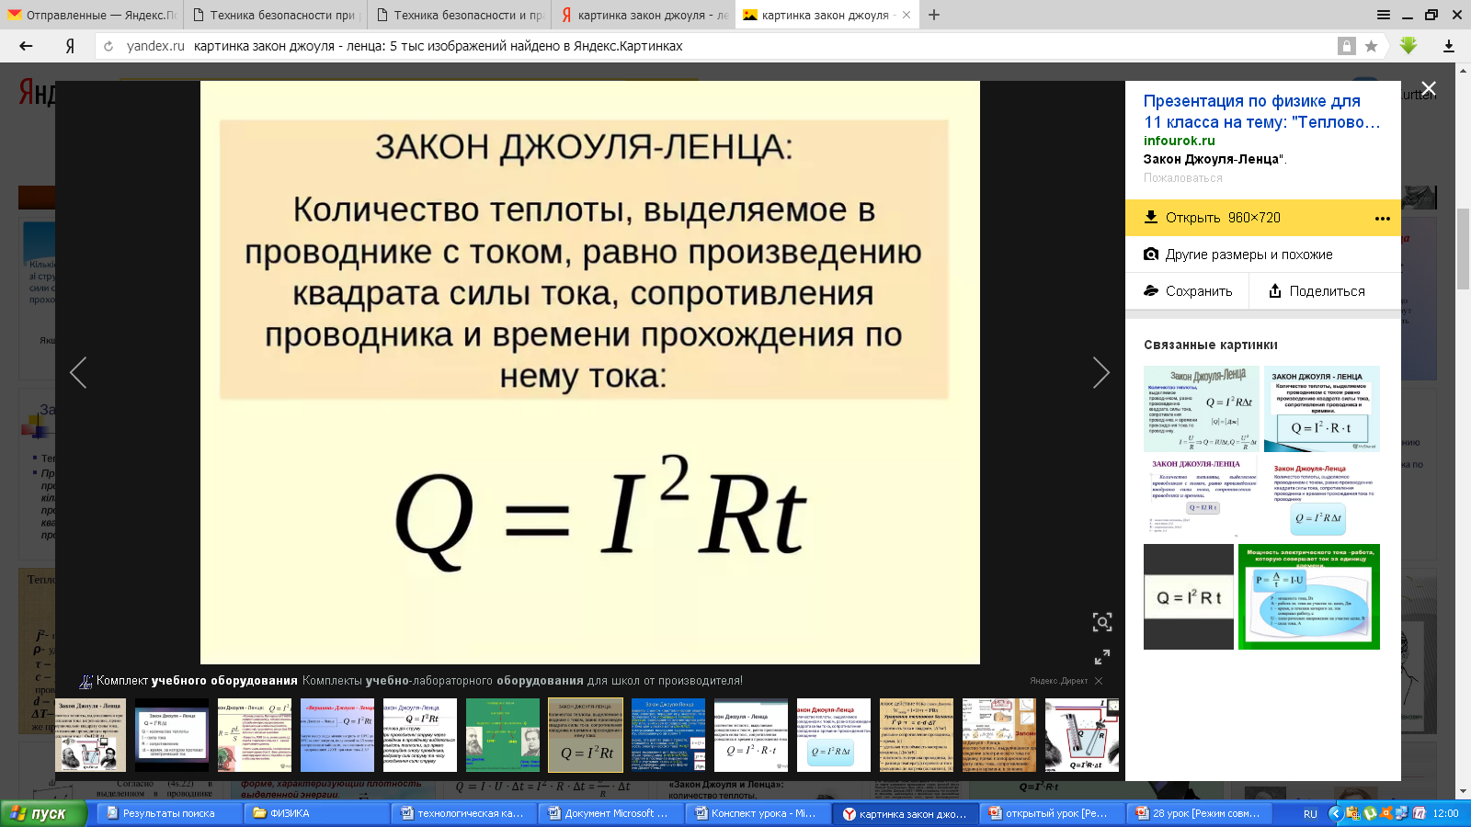

Slide 17
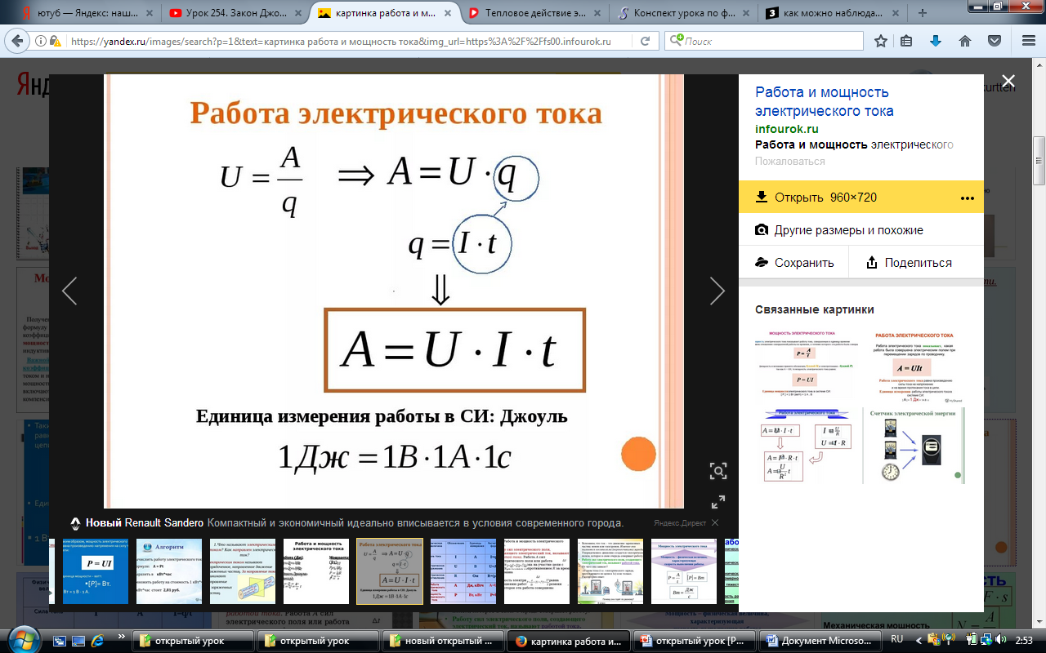

Slide 18
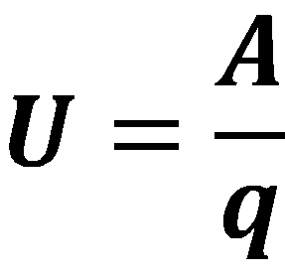
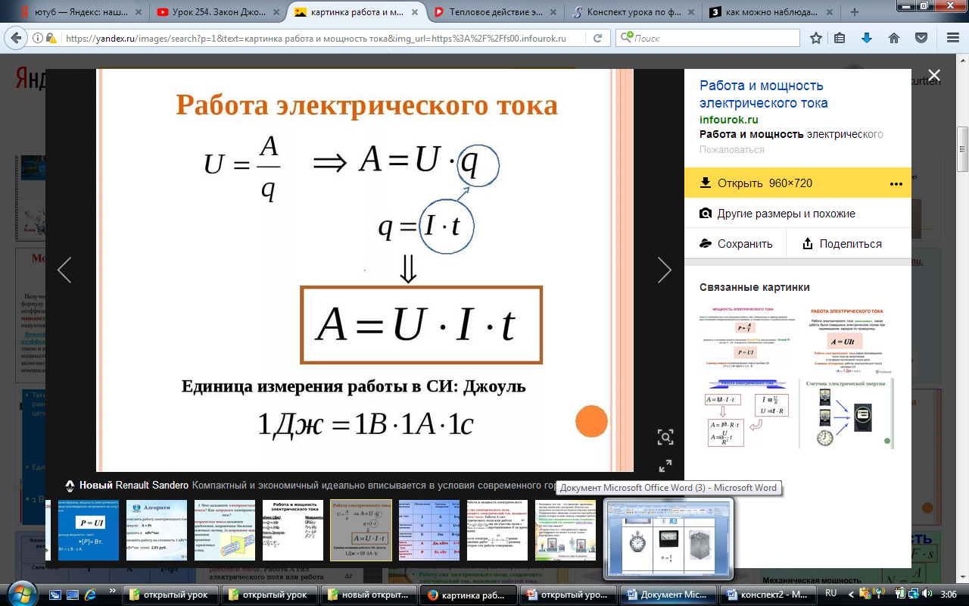
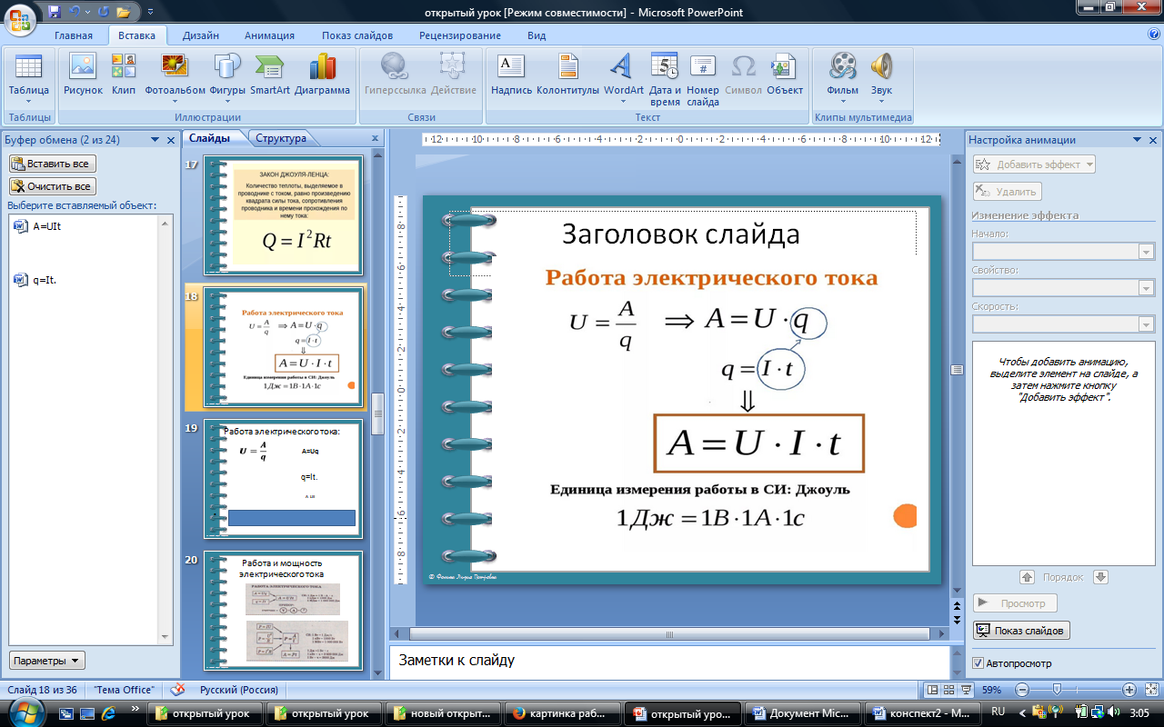
Работа электрического тока:
A=U q
q= It
I= q/t

Slide 19
Закон Ома
I=U/R
A= I²Rt и A= U²/R*t

Slide 20
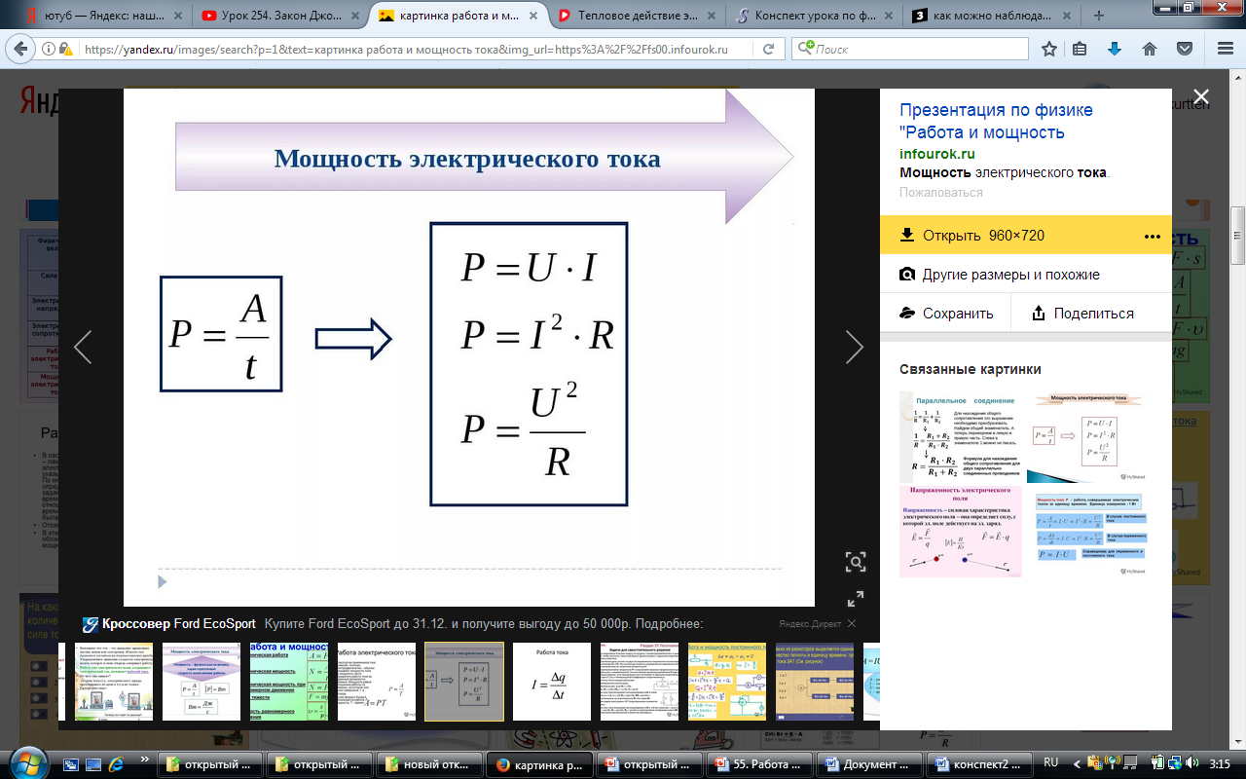
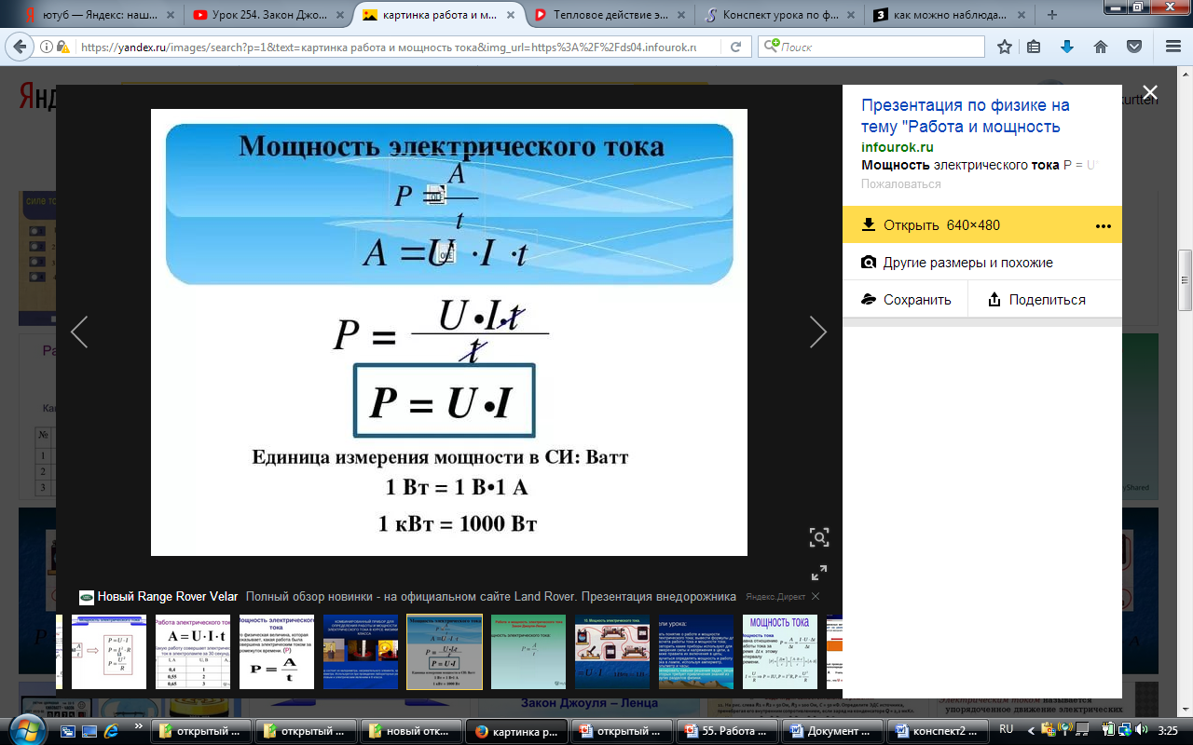
Мощность тока:

Slide 21
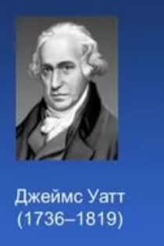
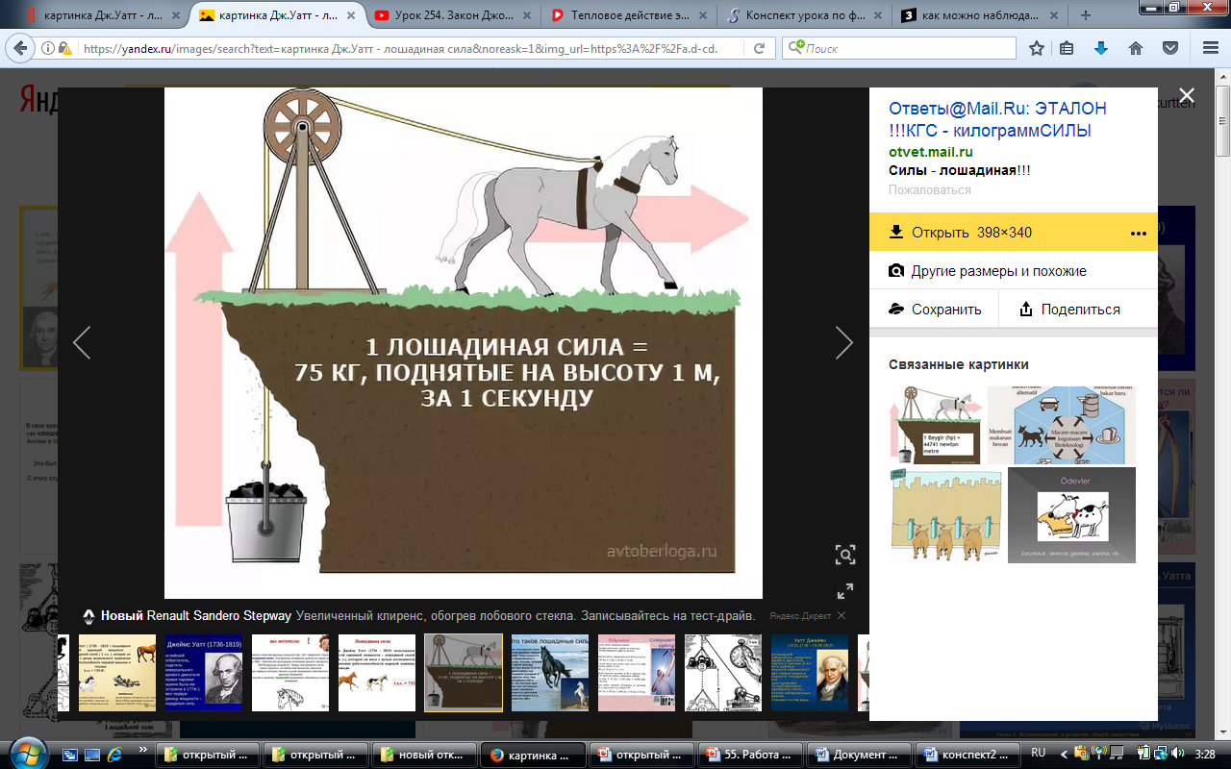

Slide 22
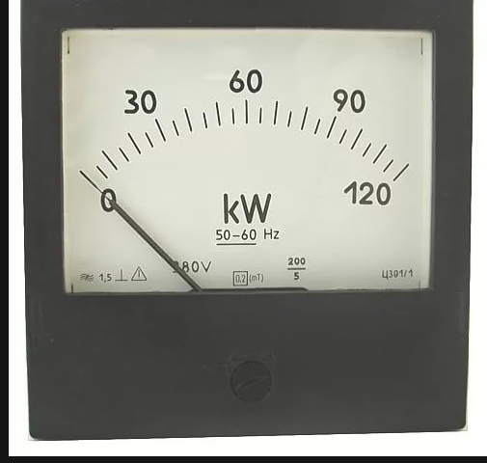
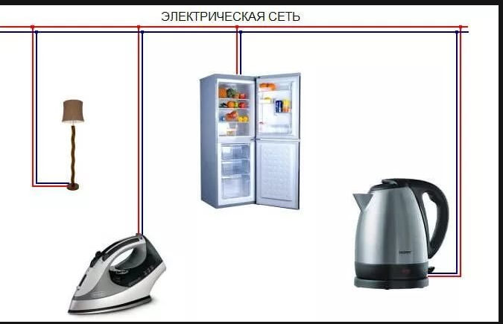
Ваттметр
P = IU;
Р = 10 А·220 В = 2200 Вт = 2,2 кВт.

Slide 23
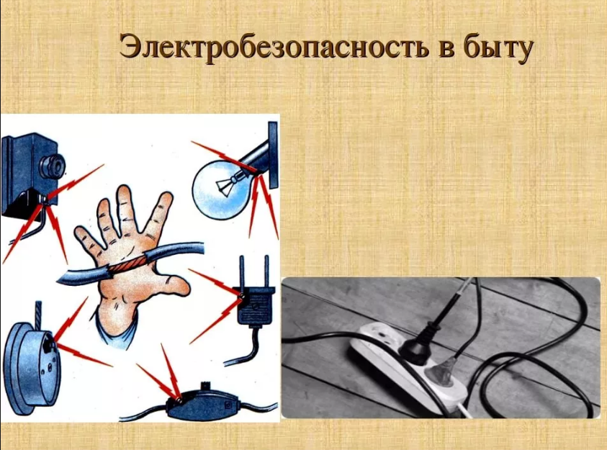

Slide 24
Памятка по технике безопасности при работе с электрическим током.
Не используйте при сборке электрических цепей провода с повреждённой изоляцией с видимыми повреждениями.
Следите за исправностью всех креплений в приборах и приспособлениях.
При сборке электрических цепей избегайте пересечения проводов.
Источники тока подключайте в последнюю очередь.
Все исправления в цепях проводите при отключенном источнике тока.
Не определяйте наличие тока в цепи на ощупь.

Slide 25




Slide 26
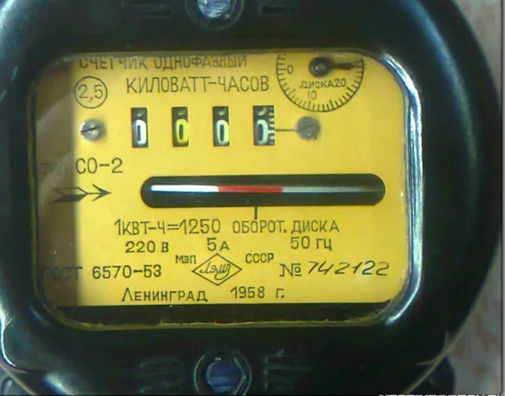
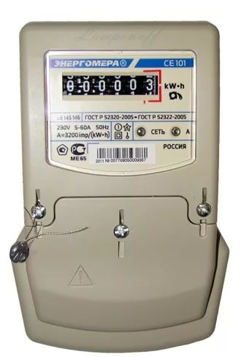

Slide 27
Заполните таблицу
Физическая величина | Обозначение | Единица измерения СИ | Формула
Сила тока
Напряжение
Сопротивление
Закон Ома
Работа тока
Мощность
Количество теплоты
Физическая величина | Обозначение | Единица измерения СИ | Формула
Сила тока
Напряжение
Сопротивление
Закон Ома
Работа тока
Мощность
Количество теплоты
Физическая величина | Обозначение | Единица измерения СИ | Формула
Сила тока
Напряжение
Сопротивление
Закон Ома
Работа тока
Мощность
Количество теплоты

Slide 28
Проверьте таблицу
Физическая величина | Обозначение | Единица измерения СИ | Формула
Сила тока | I | А | I=q/t
Напряжение | U | В | U=A/q
Сопротивление | R | Ом | R=U/I
Закон Ома | - | А=В/Ом | I=U/R
Работа тока | А | Дж | A=IUt
Мощность | P | Вт | P=A/t
Количество теплоты | Q | Дж | Q=I²R t
«5» – 18-20 | «4» - 14-17 | «3» - 10-16 | «2» – 6-10

Slide 29
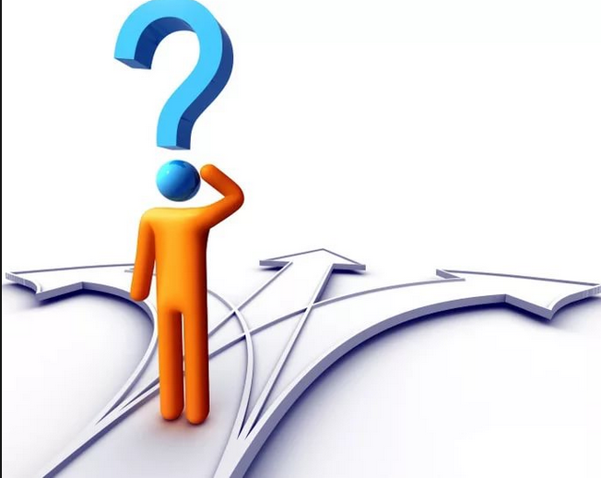
Задачи 28,31,32
стр. 59
задачник
П.И. Самойленко

Slide 30
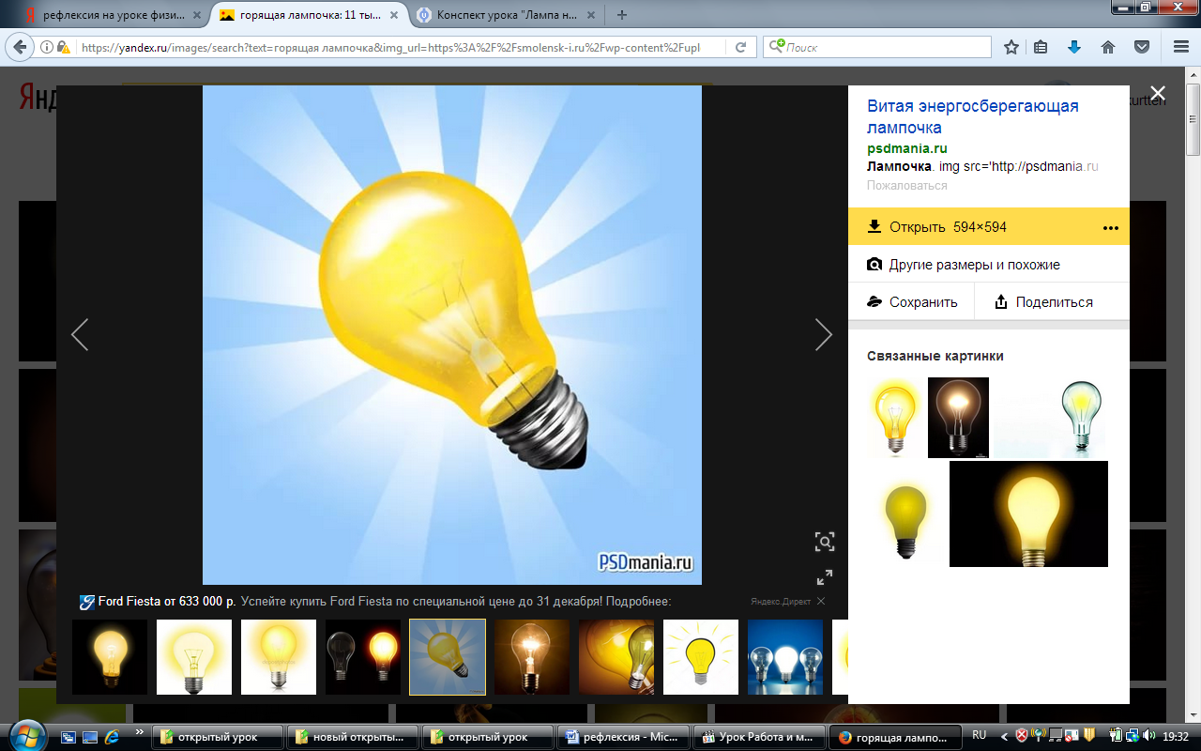
Покажи настроение:
Своей работой на уроке доволен, чувствовал себя комфортно, настроение после урока хорошее
250 Вт
Своей работой на уроке не доволен, чувствовал себя не совсем комфортно, настроение после урока плохое
100 Вт
Состояние на уроке безразличное, урок не изменил моего эмоционального состояния и настроения
40 Вт

Slide 31

Кроссворд.
 |  |  |  | 5 | 6 |  |  | 9 | 10
 |  |  |  |  |  | 7
1 | 2 | 3 | 4 |  |  |  | 8
По вертикали:
Элемент электрической цепи, служащий для соединения остальных частей цепи.
Единица измерения электрического сопротивления.
Направленное, упорядоченное движение заряженных частиц.
Радио- и электротехническое изделие, основная функция которого – оказывать активное сопротивление току.
Способ реанимации остановившегося сердца.
Физическая величина, равная произведению силы тока, напряжения и времени.
Вещество, не проводящее электричество.
Одно из действий электрического тока.
Чертеж, на котором изображен способ соединения электрических приборов в цепь.
Место источника тока, где накапливаются заряды.
По горизонтали:
Любое устройство, работающее на электрическом токе.

Slide 32
Ответы на кроссворд:
По вертикали:
Провод.
Ом.
Ток.
Резистор.
Электрошок.
Работа.
Диэлектрик.
Тепловое.
Схема.
Полюс.

Slide 33
Литература
Основная:
Самойленко П.И. Физика для профессий и специальностей социально-экономического и гуманитарного профилей: учебник, М.: Академия, 2012 г.
Фирсов А.В. Физика для профессий и специальностей технического и естественно-научного профилей: учебник, М.: Академия, 2012 г.
Самойленко П.И., Сергеев А.В. Сборник задач и вопросов по физике: учеб. пособие, М.: Академия, 2013 г.
Дополнительные источники:
Касьянов В. А. Физика. 10 кл.: учебник для общеобразовательных учебных заведений. М.: Дрофа, 201 3г.
Меркулова С.С., Прокофьева С.П. Тесты по физике: 10 класс.- М.: «Экзамен», 2003
Рымкевич А. П. Физика. Задачник.10-11 кл.: пособие для общеобразовательных учеб.заведений. – М., 2012.

